Slide 1
スライド資料 C4
ＩＣＴ機器を活用した授業づくり
④特別支援学校における
ＩＣＴ活用
兵庫教育大学の小川です。一応作者です。

Slide 2
特別支援学校における
実践事例
スライド資料 C4-4
Notes:
〈タイトル〉
「教育の情報化」で教員が授業でＩＣＴを有効に活用することが求められています。
各種ＩＣＴの中で、最も普及しているのが実物投影機です。
実物投影機を有効に使うことで児童生徒がより「分かる授業」を実現することができます。

Slide 3
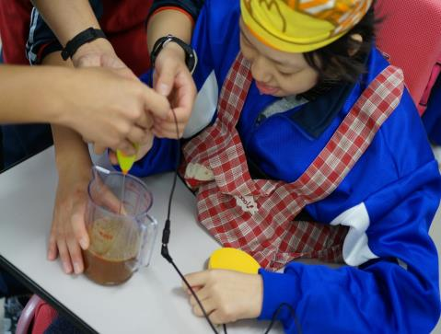
ICT活用実践事例（県立あわじ特別支援学校）
ＩＣＴ活用事例 特別支援１
学年 | 教科等 | 単元名
中学部 | 家庭 | 調理実習（大豆カレー作り）
ICT活用場面の写真
※画像の使用許可を確認願います
ICT活用の意図 | スイッチ教材を活用することで、自分でできることを増やす。
主に使用したICT機器 | ■ＰＣ ■ﾀﾌﾞﾚｯﾄPC □電子黒板 □実物投影機□ﾌﾟﾛｼﾞｪｸﾀ ■（大型TV）
活用形態 | □一斉学習 □個別学習 ■協働学習 □その他
活用場面 | □導入 ■展開 □まとめ
成果等 | ・スイッチやボタンを押すことが難しくても触れるだけでミキサーなどを動かすことができたので、有効な活用事例であった。

Slide 4
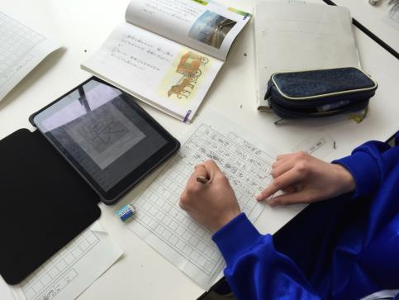
ICT活用実践事例（県立あわじ特別支援学校）
ＩＣＴ活用事例 特別支援２
学年 | 教科等 | 単元名
高等部1年 | 国語 | 漢字検定学習
ICT活用の意図 | 自己解決力を身につける。
主に使用したICT機器 | □ＰＣ ■ﾀﾌﾞﾚｯﾄPC □電子黒板 □実物投影機□ﾌﾟﾛｼﾞｪｸﾀ □（ ）
活用形態 | □一斉学習 ■個別学習 □協働学習 □その他
活用場面 | □導入 ■展開 □まとめ
成果等 | ・わからない漢字を自分で調べることで周りへの発言回数が減り、クラス全体が落ち着いて学習を進めることができた。

Slide 5
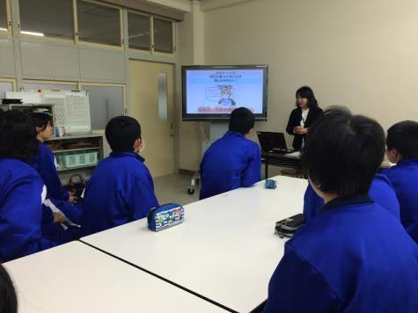
ICT活用実践事例（県立あわじ特別支援学校）
ＩＣＴ活用事例 特別支援３
学年 | 教科等 | 単元名
高等部1年 | 総合 | 消費者教育
ICT活用の意図 | 話の内容をより理解するために視覚的な情報を映し出す。
主に使用したICT機器 | ■ＰＣ □ﾀﾌﾞﾚｯﾄPC □電子黒板 □実物投影機□ﾌﾟﾛｼﾞｪｸﾀ ■（大型TV）
活用形態 | ■一斉学習 □個別学習 □協働学習 □その他
活用場面 | ■導入 ■展開 ■まとめ
成果等 | ・導入で今回のテーマをスクリーンに大きく映すことで生徒に内容・課題を理解させることができた。 ・文字だけでなく絵も入れることで興味・関心がわき、イメージがしやすかった。生徒の反応も良く、生徒から発言もあり、充実した時間となった。

Slide 6
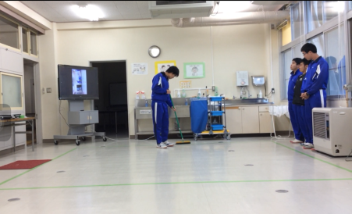
ICT活用実践事例（県立あわじ特別支援学校）
ＩＣＴ活用事例 特別支援４
学年 | 教科等 | 単元名
高等部2年 | 作業 | 清掃技能の習得
ICT活用の意図 | 清掃の技能を高めるために自分の活動の状態を自分で確認できるようにする。
主に使用したICT機器 | ■ＰＣ ■ﾀﾌﾞﾚｯﾄPC □電子黒板 □実物投影機□ﾌﾟﾛｼﾞｪｸﾀ ■（大型TV）
活用形態 | ■一斉学習 □個別学習 □協働学習 □その他
活用場面 | ■導入 ■展開 ■まとめ
成果等 | ・導入の段階でﾀﾌﾞﾚｯﾄPCから大型TVに導入資料を表示し生徒の理解を助けることができた。 ・資料映像などをﾀﾌﾞﾚｯﾄPCに保存しいつでも見られるようにすることで器具の取り扱いなどをスムーズに理解することができた。

Slide 7
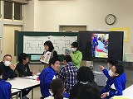
ICT活用実践事例（兵庫県立あわじ特別支援学校）
ＩＣＴ活用事例 特別支援５
学年 | 教科等 | 単元名
高等部3年 | 生活単元 | 日本の国技について知ろう
ICT活用の意図 | 興味関心を引き出す 手元を映すことで臨場感を味わう
主に使用したICT機器 | □ＰＣ ■ﾀﾌﾞﾚｯﾄPC □電子黒板 □実物投影機□ﾌﾟﾛｼﾞｪｸﾀ ■（大型TV）
活用形態 | ■一斉学習 □個別学習 □協働学習 □その他
活用場面 | ■導入 ■展開 □まとめ
成果等 | ・大型TVで相撲の取り組みを放映することにより、興味関心を引き出すことができた。 ・紙相撲の対戦をﾀﾌﾞﾚｯﾄPCのカメラ機能で大型TVにミラーリングすることで、全員が臨場感を味わいながら取り組みを鑑賞することができた。

Slide 8
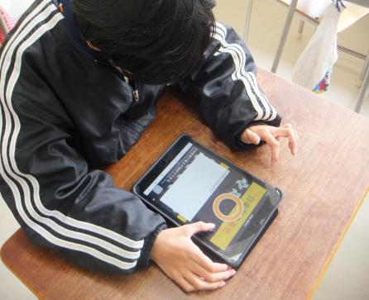
ICT活用実践事例（県立あわじ特別支援学校）
ＩＣＴ活用事例 特別支援６
学年 | 教科等 | 単元名
高等部2年 | 国語 | 漢字学習
ICT活用の意図 | 反復練習ができ、正しい漢字を習得することができる。
主に使用したICT機器 | □ＰＣ ■ﾀﾌﾞﾚｯﾄPC □電子黒板 □実物投影機□ﾌﾟﾛｼﾞｪｸﾀ □（ ）
活用形態 | □一斉学習 ■個別学習 □協働学習 □その他
活用場面 | □導入 ■展開 □まとめ
成果等 | ・何度も間違えた部分を反復練習することができた。 ・間違えた場合、正しく書き取るまで進めないため正しい漢字を覚えることができた。 ・得点機能や色々なステージがあるため、学習意欲が向上した。

Slide 9
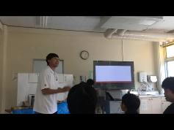
ICT活用実践事例（県立あわじ特別支援学校）
ＩＣＴ活用事例 特別支援７
学年 | 教科等 | 単元名
高等部2年 | 生活単元学習 | 秋季遠足事前学習～みんなが楽しい遠足にしよう～
ICT活用の意図 | 秋季遠足で訪れる場所を写真をみながら把握し、見通しを持てるようにする。
主に使用したICT機器 | ■ＰＣ □ﾀﾌﾞﾚｯﾄPC □電子黒板 □実物投影機□ﾌﾟﾛｼﾞｪｸﾀ ■（大型TV）
活用形態 | ■一斉学習 □個別学習 □協働学習 □その他
活用場面 | ■導入 ■展開 ■まとめ
成果等 | ・秋季遠足の見通しが持てるよう、写真やスライドの活用が、場所や予定の確認などに役立った。 ・意思表示をしやすいように、言葉だけでなく、写真を提示できたのがよかった。 ・ルールなど大切なことを確認できた。

Slide 10
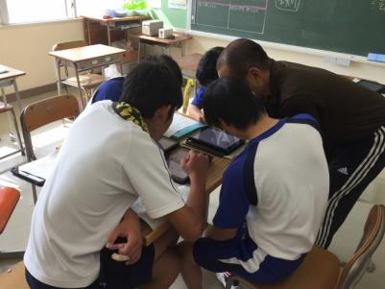
ICT活用実践事例（兵庫県立あわじ特別支援学校）
ＩＣＴ活用事例 特別支援８
学年 | 教科等 | 単元名
高等部2年 | 理科 | 元素を調べよう！
ICT活用の意図 | 調べ学習に使用し、生徒の興味関心を引き出す。
主に使用したICT機器 | □ＰＣ ■ﾀﾌﾞﾚｯﾄPC □電子黒板 □実物投影機□ﾌﾟﾛｼﾞｪｸﾀ ■（大型TV）
活用形態 | □一斉学習 □個別学習 ■協働学習 □その他
活用場面 | □導入 ■展開 ■まとめ
成果等 | ・ﾀﾌﾞﾚｯﾄPCでインターネットを使い、生徒１人ひとりが自主的に調べ物学習をおこない、友だちと協力して元素記号表を完成させた。 ・生徒一人一人がﾀﾌﾞﾚｯﾄPCを使ったので、調べられる量が多かった。友だち同士で見せあったり、分担して元素記号表を完成させたりと、グループごとに特徴が出た良い授業であった。

Slide 11
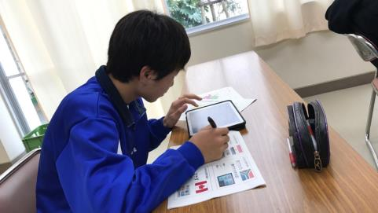
ICT活用実践事例（兵庫県立あわじ特別支援学校）
ＩＣＴ活用事例 特別支援９
学年 | 教科等 | 単元名
高等部1年 | 社会 | 世界の国々を知ろう
ICT活用の意図 | 調べ物学習に使用し、生徒の興味関心を惹き出す。
主に使用したICT機器 | ■ＰＣ ■ﾀﾌﾞﾚｯﾄPC □電子黒板 □実物投影機□ﾌﾟﾛｼﾞｪｸﾀ ■（大型TV）
活用形態 | □一斉学習 ■個別学習 □協働学習 □その他
活用場面 | □導入 ■展開 □まとめ
成果等 | ・ﾀﾌﾞﾚｯﾄPCでインターネットを使い、生徒１人ひとりが自主的に調べ物学習をすることができた。 ・絵や図等を交えた情報を見ることで、視覚的に分かりやすかった。

Slide 12
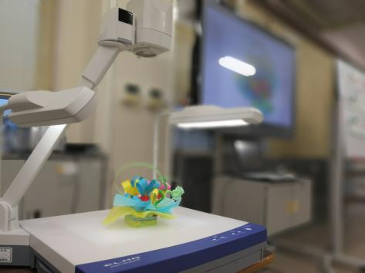
ICT活用実践事例（兵庫県立あわじ特別支援学校）
ＩＣＴ活用事例 特別支援１０
学年 | 教科等 | 単元名
中学部 | 美術 | 色紙を使ってフラワーアレンジメントを行う
ICT活用の意図 | 作品の作成手順の理解を助ける。作品の鑑賞を容易にする。
主に使用したICT機器 | □ＰＣ □ﾀﾌﾞﾚｯﾄPC □電子黒板 ■実物投影機□ﾌﾟﾛｼﾞｪｸﾀ ■（大型TV）
活用形態 | ■一斉学習 □個別学習 □協働学習 □その他
活用場面 | □導入 ■展開 ■まとめ
成果等 | ・実物投影機を使って主指導者が色紙を使って花を作ったり、鉢を装飾したりする様子を大型TVに大きく映し出した。大型TVに映したことにより、自分で手順を理解して取り組める生徒が増えた。 ・また出来上がった作品を鑑賞する際に使用することで、広い教室でも鑑賞が行いやすくなった。

Slide 13
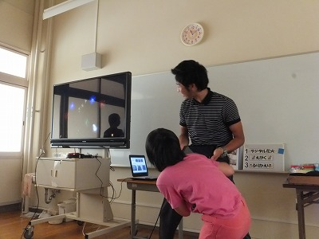
ICT活用実践事例（県立あわじ特別支援学校）
ＩＣＴ活用事例 特別支援１１
学年 | 教科等 | 単元名
小学部 | 生活単元学習 | 友達に花火の絵はがきを送ろう
IC活用場面の写真
※画像の使用許可を確認願います
ICT活用の意図 | 児童の興味関心を引き出す。
主に使用したICT機器 | ■ＰＣ ■ﾀﾌﾞﾚｯﾄPC □電子黒板 □実物投影機□ﾌﾟﾛｼﾞｪｸﾀ ■（大型TV）
活用形態 | ■一斉学習 □個別学習 □協働学習 □その他
活用場面 | ■導入 ■展開 ■まとめ
成果等 | ・ﾀﾌﾞﾚｯﾄPCは操作が簡単であるため、児童全員が興味関心をもって活動に参加し、一人ひとりの活躍できる場面が増えた。 ・ワンタッチの操作で絵を消すことができたり、動かすことができるので手元や大型TVの画面を注視することができた。

